Slide 1

CHÀO MỪNG
ANH CHỊ EM
TRONG TÌNH YÊU CỨU CHÚA JESUS
ĐẾN THAM DỰ BUỔI THỜ PHƯỢNG
(NGÀY 08-05-2022)

Slide 2
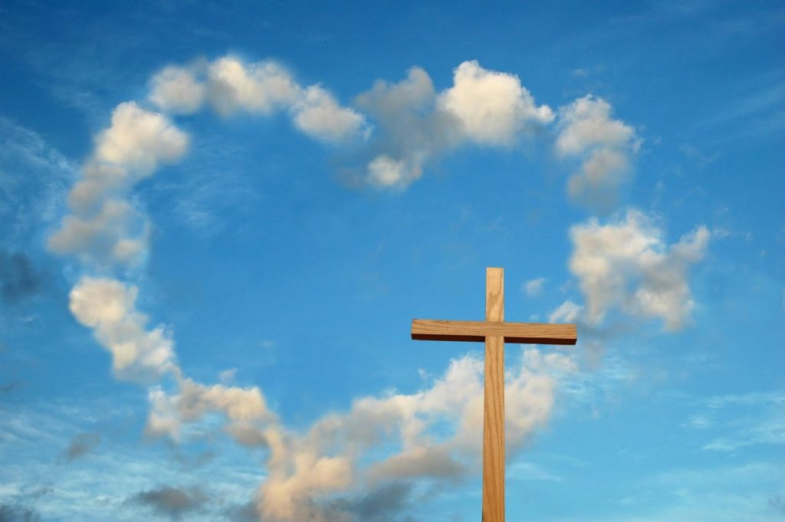
Nội dung
1. Chào hỏi
2. Học câu Kinh Thánh gốc
3. Cầu nguyện
4. Hát Thánh ca
5. Đọc Kinh Thánh đối đáp
6. Chào mừng và thông báo
7. Chia sẻ ơn phước và làm chứng
8. Dâng hiến và cầu nguyện
9. Giảng luận
10. Cầu nguyện chúc phước

Slide 3
7 Phước cho người nhờ cậy Đức Giê-hô-va, Lấy Đức Giê-hô-va làm nơi nương tựa mình. 8 Người ấy như cây trồng bên bờ suối, Đâm rễ theo dòng nước chảy; Gặp khi trời nắng cũng chẳng sợ hãi Mà lá vẫn xanh tươi. Gặp năm hạn hán cũng chẳng lo gì Mà cứ ra trái không dứt.
(Giê-rê-mi 17: 7‭-‬8)

Slide 4
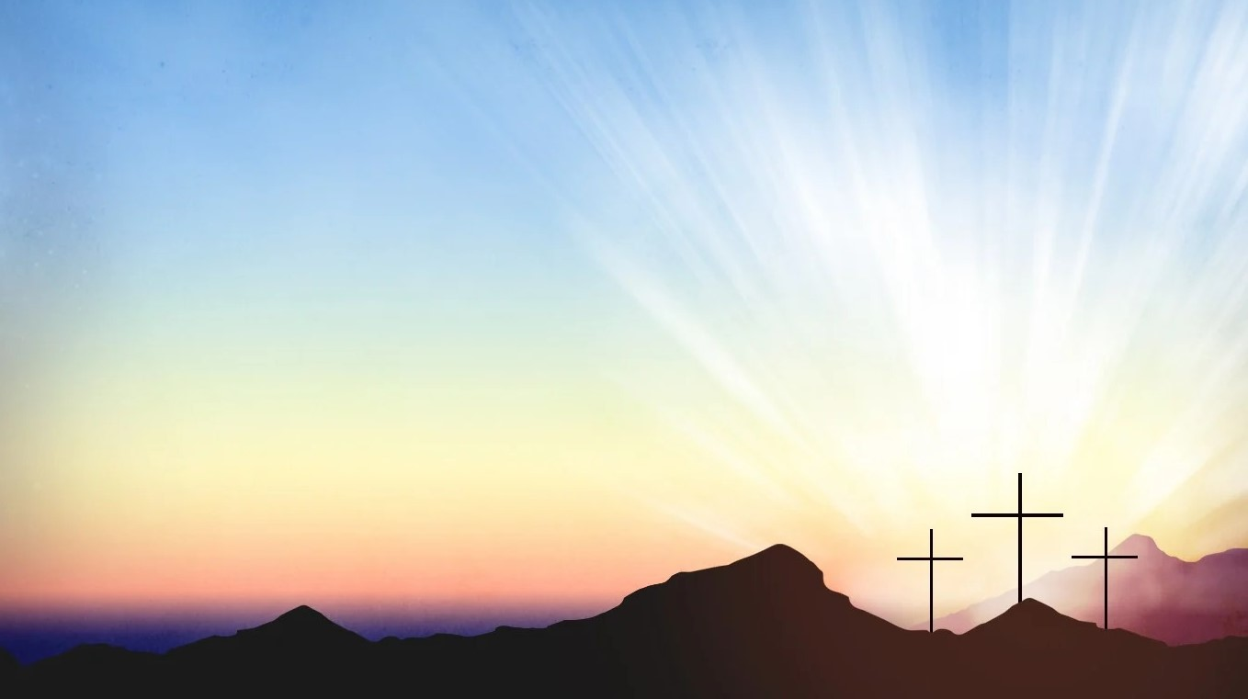
HỠI CÁC DÂN

Slide 5
Hỡi các dân. Mau hãy vỗ tay, lấy tiếng thắng trận mà reo mừng Ngài.
Giê-hô-va Ngài thật đáng kính.
Ngài là Vua lớn trên cả trái đất.

Slide 6
Ngài là Chúa của cả thế giới.
Đức Chúa Trời cai trị mọi dân.
Ngài đã khiến các dân các nước phải suy phục dưới Vua hiển vinh.

Slide 7
Hà ha há. Há-lề-lu-gia, Ha há hà. Há-lê-lu-già.
Hà ha há. Há-lề-lu-gia, Ha há hà. Há-lê-lu-gia.
Hãy hát lên Hãy hát lên.
Hãy hát lên. Ca ngợi Chúa Trời.

Slide 8

CA KHEN ƠN GIÊ-XU

Slide 9
Từng ngày qua cuộc đời con
sống mang bao lo buồn.
Tiền tài bao công danh con có
trong cuộc đời chỉ như hư không.

Slide 10
Đã bao lần Giê-xu gọi con,
lòng chai đá chẳng đáp tiếng Ngài,
vì tình yêu Giê-xu vẫn chờ mong.

Slide 11
Giờ này đây lòng con đã biết Chúa Giê-xu rồi.
Ngự vào tâm linh Cha thay đổi quản cai đời con hằng ngày.

Slide 12
Với năng quyền và lòng yêu thương,
Giê-xu dẫn dắt bước con đi.
Và dùng con tuyên rao Chúa tình yêu.

Slide 13
Ngợi tụng Chúa Đấng đã luôn vì nhân thế.
Vinh quang ha-lê-lu-gia!
Ca khen ơn Giê-xu tình yêu Chúa chẳng phai.
Cùng hoà dâng lên Vua Giê-xu vinh hiển.

Slide 14
Rao cho muôn muôn người trên đất,
ca khen ơn Giê-xu ở khắp mọi nơi.

Slide 15

ĐƯỢC PHƯỚC VÀ ĐƯỢC YÊU

Slide 16
Ngài tạo dựng nên con để Ngài hằng yêu thương,
dù cuộc đời con đây biết bao lỗi lầm.
Ngài đã yêu con từ trước khi con còn là tội nhân và Giê-xu đã đến để tỏ bày tình yêu Cha.

Slide 17
Được phước và được yêu
là lý do con hiện diện trên đất,
được sống đời bình an
và thoả vui trong tình yêu Ngài mãi.

Slide 18
Ý Cha cho đời con.
Chúa, con yêu Ngài mãi thôi,
có Chúa trong đời con thật tuyệt vời.

Slide 19
Giê-xu Ngài là Vua, là Chúa con
muôn muôn đời tôn kính.
Giê-xu là tình yêu
là khúc ca luôn trong lòng con mãi.

Slide 20
Chúa luôn tuyệt vời thay.
Chúa, con yêu Ngài đắm say.
Giê-xu trong đời con thật tuyệt vời.

Slide 21

BỞI ÂN ĐIỂN

Slide 22
Bởi ân điển mà con đến chốn này
Tình yêu Cha làm con mãi hát khen
Chúa Giê-xu lòng con luôn khắc ghi
Những phước ân Chúa ban trên con

Slide 23
Biết ơn Giê-xu, Giê-xu, Giê-xu
Con biết ơn Ngài.
Được sống mỗi ngày trên đất
Bởi Ân Điển của Chúa ban.

Slide 24
Con tôn vinh danh Ngài mãi,
Cha ơi…

Slide 25

GIÊ-HÔ-VA SA-MA

Slide 26
  Lạy Chúa! Lạy Chúa tôi!
  Giê-hô-va Sa-ma.
  Danh Ngài luôn ở cùng tôi,
  Danh Chúa Giê-hô-va Sa-ma.

Slide 27
  Lòng mến yêu Ngài thiết tha,
  lòng luôn vui mừng có Ngài.
  Khi Chúa đi cùng tôi chẳng thiếu chi,
  Ngài hằng luôn luôn ở bên.

Slide 28
  Có Ngài là có Thiên Đàng,
  có Ngài là có tất cả.
  Ôi! Sao tôi yêu thiết tha Ngài mãi.

Slide 29
  Có Ngài là có Thiên Đàng,
  hỡi Cha ngự giữa chúng con.
  Sa-ma, Đức Chúa Trời hằng bên.

Slide 31
BÀI CA DÂNG HIẾN

Slide 32
Lạy Cha xin hãy cho con được dâng hiến lên Ngài.
Khi Cha đã ban cho và con luôn nhớ ơn Cha.
Xin Cha thêm bội phần mọi điều con hiến dâng.
Lòng con ước mong dâng Ngài suốt cả đời con.

